Slide 1


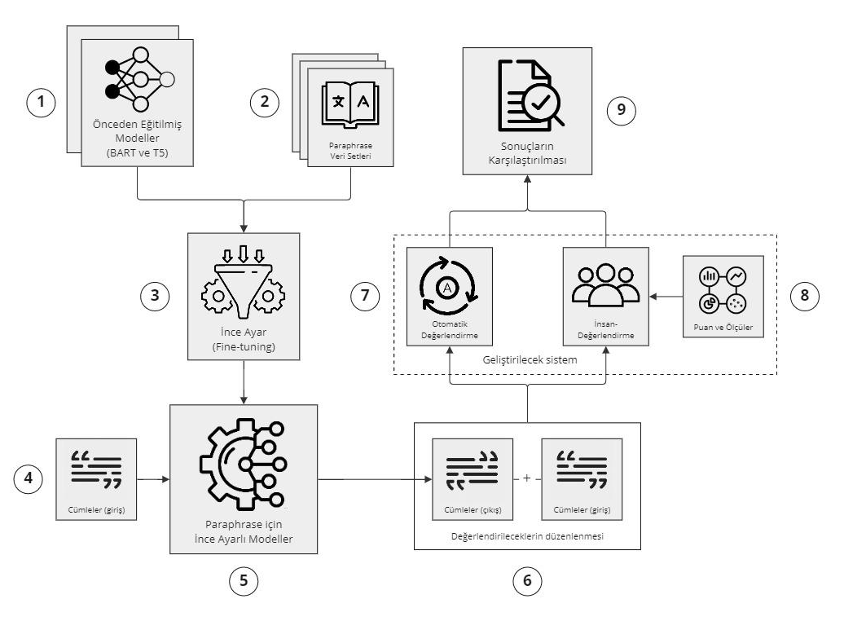
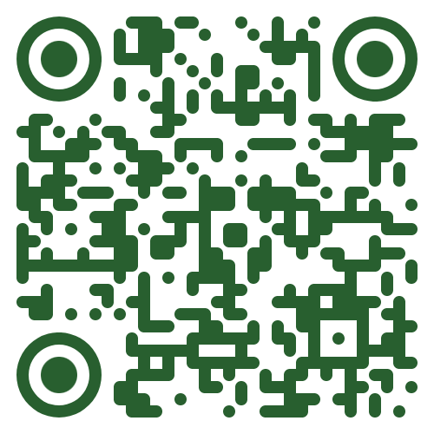
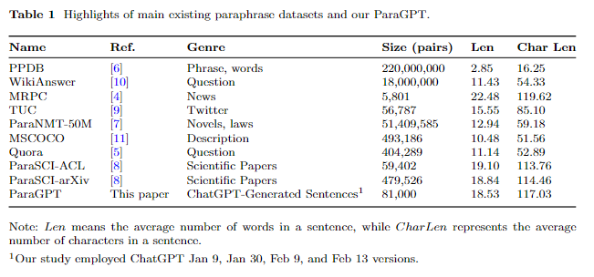
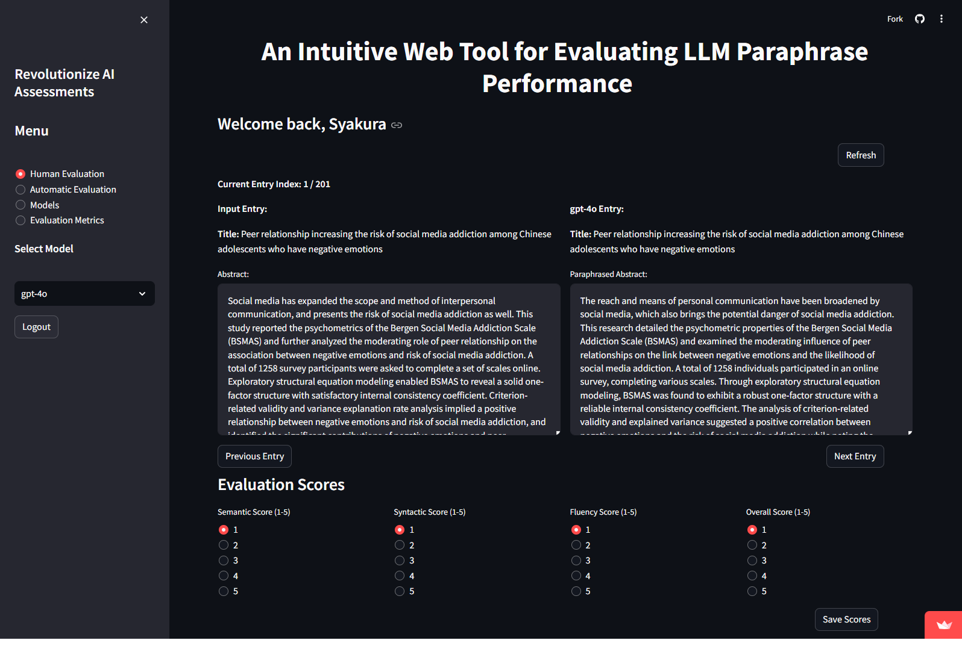
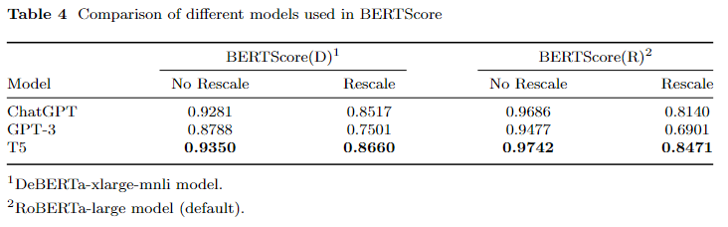
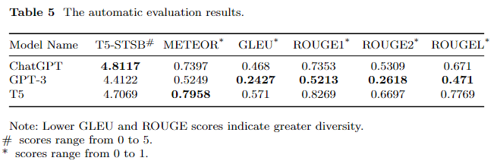
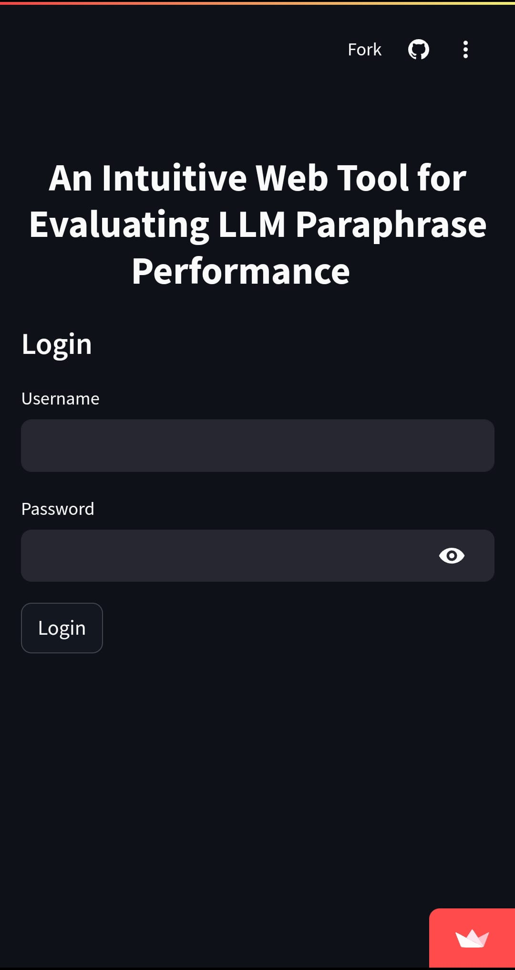
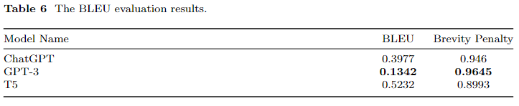
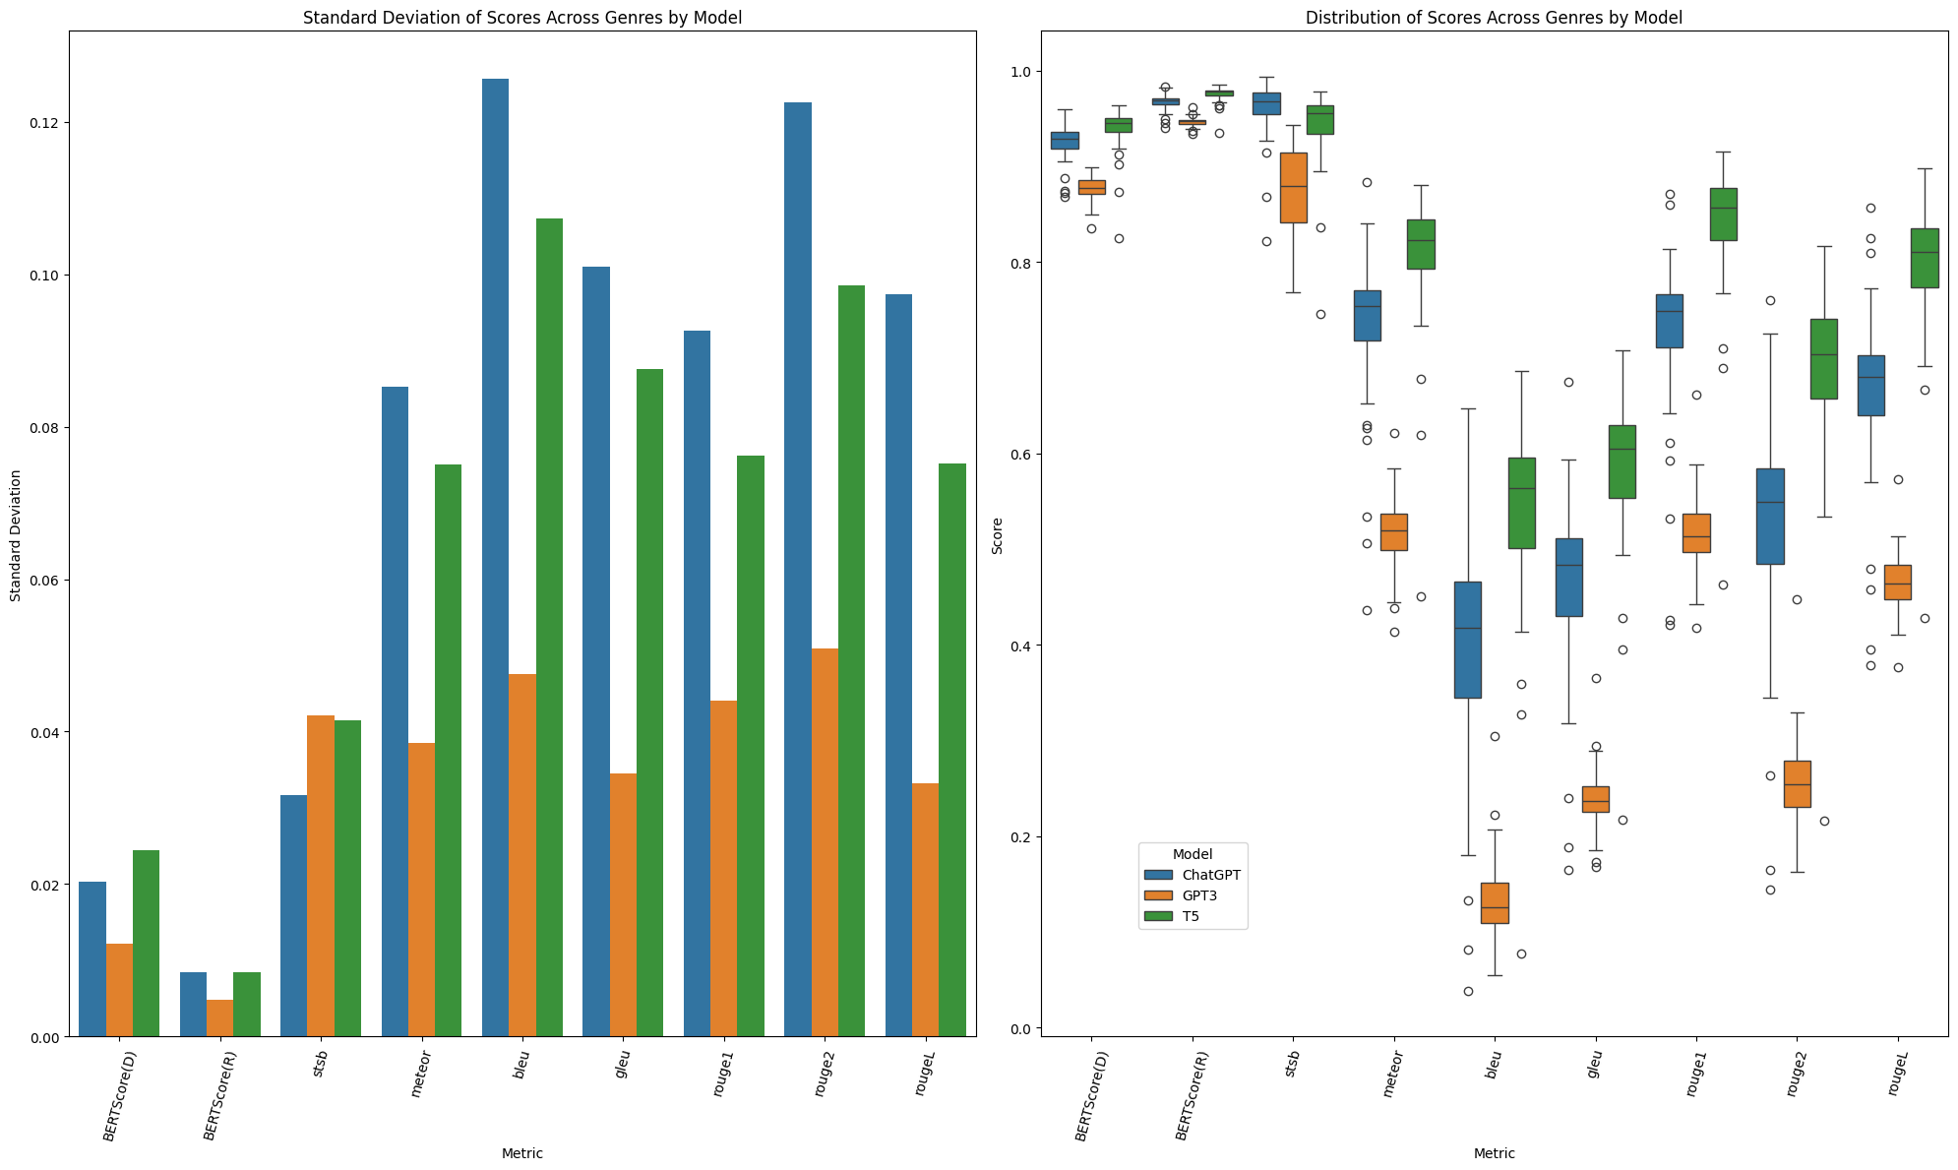
Paraphrase Generation is the process of generating a well-formed and coherent output text that exhibits both syntactic and/or lexical diversity from the input text, while simultaneously ensuring that the semantic similarity between the two texts is preserved.
Our Project
Paragraph (Abstract) and Sentence Paraphrasing
Steps:
Data Collection:
Scrape article metadata and abstracts from Springer Publisher site.
Generate Synthetic Sentences using state-of-the-art LLMs
Paraphrasing: Use generative AI models to paraphrase abstracts:
Gemini 1.5 Pro
Llama3-70b
GPT-4o
ChatGPT
GPT-3
T5
Evaluation Interface: Web-based tool for Human-Evaluation.
Automatic Evaluation: BERTScore, BLEU, ROUGE, METEOR, Google-BLEU (GLEU) and T5-STSB
Our Goals:
Assess paraphrase quality in terms of semantic similarity and syntactic diversity.
Compare performance of different models (e.g., Gemini, GPT-4o, Llama3 70b).
Develop evaluation metrics to enhance LLMs.
Introducing Our Standardized Human Evaluation Scoring System!
Designed to Standardize Evaluation Process:
Ensure Consistency!
Enhance Accuracy!
Streamline Decision-Making!
Visit our git Repo to Explore Our Cutting-Edge Scoring System!
Outcome:
Introducing the All-In-One paraphrase dataset: ParaGPT.
Advancing natural language understanding and generation capabilities.
Future Works:
Exploring Domain-Specific Paraphrasing:
Mitigating Bias in Paraphrase Datasets:
Exploring advanced prompts, alternative language models, and fine-tuning technique
Transformer Tabanlı Paraphrase Üretimi: BART ve T5 Modellerinin İnsan-Değerlendirme ve Otomatik-Değerlendirme Sonuçlarının Karşılaştırılması
Muhammad Abdan SYAKURA - Robera Tadesse GOBOSHO
GİRİŞ
YÖNTEM
TARTIŞMA
Paraphrase, yazılı veya sözlü bir ifadeyi farklı sözcüklerle yeniden ifade etme işlemidir. Bu süreç, anlamın korunmasını sağlarken, sözcüksel ve sözdizimsel çeşitlilik sunar. Paraphrase üretimi, doğal dil işleme (NLP) alanında önemli bir görevdir ve aynı anlamı koruyan ancak farklı biçimde ifade edilen metinler üretmeyi amaçlar.
Paraphrase kalitesini değerlendiren tek bir güvenilir metrik yoktur. Bu nedenle, çeşitli otomatik değerlendirme metrikleri kullanılır ve bu metriklerin doğruluğunu insan değerlendirmesi ile karşılaştırmak gereklidir. İnsan değerlendirmesi, model çıktılarının anlamsal benzerlik ve sözdizimsel çeşitlilik açısından daha doğru bir şekilde değerlendirilmesini sağlar.
Bu bağlamda, iki veri seti hazırladık:
ParaGPT: Cümle içeren paraphrase veri seti.
Abstract Paraphrase: Makale özetleri için paraphrase veri seti.
Bu projeler aracılığıyla, paraphrase üretiminin çeşitli boyutlarını keşfederek, NLP alanında daha gelişmiş ve doğru yöntemler geliştirmeyi hedefliyoruz.
Önemli Katkı
Büyük Ölçekli Veri Seti (ParaGPT):
Paraphrase modellerinin eğitimi ve değerlendirilmesi için kapsamlı bir veri kümesi sağlar.
Akıcılığı, çeşitliliği ve kapsamı geliştirmek için birden fazla paraphrase yöntemini birleştirir.
ParaGPT'nin Benzersiz Özellikleri
Çeşitli Etki Alanları
Metin çiftlerine ek olarak her bir çift için altı (6) farklı otomatik değerlendirme sonuçlarını da içermektedir.
Finans, teknoloji, sağlık vb. alanlardan dil modelleri tarafından oluşturulan cümlelerin farklı ifadeleri.
Gerçek dünya senaryolarına uygulanabilirliği.
Potansiyel etki
İlerlemeyi Kolaylaştırır
ParaGPT, yüksek kaliteli paraphrase modellerinin ve diğer NLP görevlerinin geliştirilmesini ilerletebilir.
Hem akademik hem de endüstriyel ortamlardaki araştırmacılar için değerli bir kaynak.
Şekil 1. Sistem Mimarisi
Paraphrase Üretimi, girdi metninden hem sözdizimsel hem de/veya sözcüksel çeşitlilik sergileyen, iyi biçimlendirilmiş ve tutarlı bir çıktı metni üretme sürecidir ve aynı zamanda iki metin arasındaki anlamsal benzerliğin korunmasını sağlar.
Projemiz
Paragraf (Özet) ve Cümle Paraphrase Etme
Adımlar:
Veri Toplama:
Springer Yayıncı sitesinden makale meta verilerini ve özetlerini kazıma.
En son teknoloji büyük dil modellerini (LLM'ler) kullanarak sentetik cümleler oluşturma.
Paraphrase Etme: Özetleri paraphrase etmek için üretken AI modellerini kullanma:
Gemini 1.5 Pro
Llama3-70b
GPT-4o
ChatGPT
GPT-3
T5
Değerlendirme Arayüzü: İnsan Değerlendirmesi için web tabanlı araç.
Otomatik Değerlendirme: BERTScore, BLEU, ROUGE, METEOR, Google-BLEU (GLEU) and T5-STSB
Hedeflerimiz:
Anlamsal benzerlik ve sözdizimsel çeşitlilik açısından parafraz kalitesini değerlendirmek.
Farklı modellerin (örneğin, Gemini, GPT-4o, Llama3-70b) performansını karşılaştırmak.
LLM'leri geliştirmek için değerlendirme metrikleri oluşturmak.
Standartlaştırılmış İnsan Değerlendirme Puanlama Sistemimizi Tanıtıyoruz!
Değerlendirme Sürecini Standartlaştırmak İçin Tasarlandı:
Tutarlılığı Sağlayın!
Doğruluğu Artırın!
Karar Vermeyi Kolaylaştırın!
Kesin Değerlendirme Sürecimizi Keşfetmek İçin Git Repo'muzu Ziyaret Edin!
Sonuç:
Hepsi Bir Arada paraphrase veri seti: ParaGPT'yi tanıtıyoruz.
Doğal dil anlama ve üretme yeteneklerini geliştirmek.
Gelecek Çalışmalar:
Alan-Specifik Parafrazlama Araştırma.
Parafraz Veri Setlerinde Bias Azaltma.
Gelişmiş prompt, alternatif dil modelleri ve ince ayar teknikleri keşfetme.
Beni Tara
Beni Tara
İLGİLİ ÇALIŞMALAR
DENEYSEL ÇALIŞMALAR
SONUÇLAR
Şekil 2. İnsan-değerlendirme için web arayüzü
KAYNAKLAR
Alshater, M.: Exploring the role of artificial intelligence in enhancing academic performance: A case study of ChatGPT. Available at SSRN (2022).
Khurana, D., Koli, A., Khatter, K., Singh, S.: Natural language processing: State of the art, current trends and challenges. Multimedia Tools and Applications, 1–32 (2022).
Brown, T., Mann, B., Ryder, N., Subbiah, M., Kaplan, J.D., Dhariwal, P., Neelakantan, A., Shyam, P., Sastry, G., Askell, A., et al.: Language models are few-shot learners. Advances in Neural Information Processing Systems 33, 1877–1901 (2020).
Dolan, W.B., Brockett, C.: Automatically constructing a corpus of sentential paraphrases. In: Proceedings of the Third International Workshop on Paraphrasing (IWP2005) (2005). https://aclanthology.org/I05-5002.
DataCanary, L.J.M.R.N.D.t. hilfialkaff: Quora Question Pairs. Kaggle (2017). https://kaggle.com/competitions/quora-question-pairs.
Witteveen, S., Andrews, M.: Paraphrasing with large language models. arXiv preprint arXiv:1911.09661 (2019).
TARTIŞMA
KOCAELİ ÜNİVERSİTESİ BİLGİSAYAR MÜHENDİSLİĞİ BÖLÜMÜ
BİTİRME PROJELERİ SERGİSİ
6 HAZİRAN 2024

